Slide 1
Противодействие вовлечению детей и молодёжи в экстремистские организации в сети «Интернет»
Уважаемые родители! Сегодня мы собрались, чтобы обсудить важную тему - защиту наших детей от влияния экстремистских идей в интернете.
КЯ

Slide 2
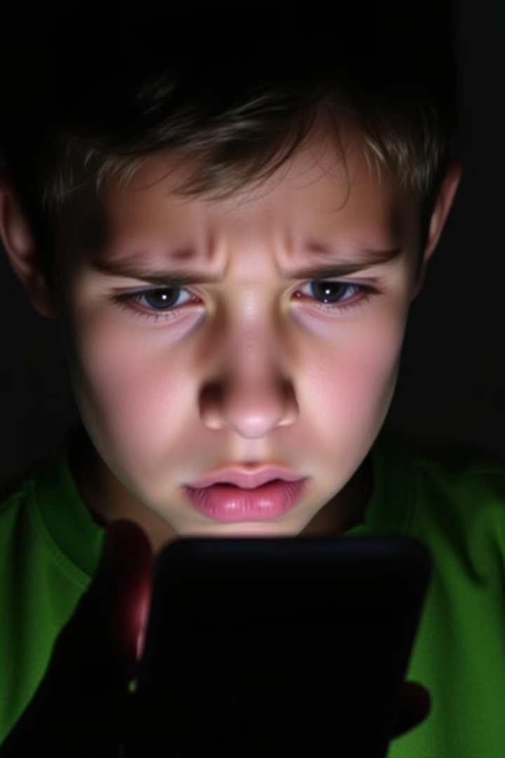
Актуальность проблемы
К сожалению, экстремизм в сети становится всё более распространённой проблемой. Дети и подростки, особенно в возрасте 12-18 лет, подвержены риску попадания под влияние радикальных идей.
1
Доступность информации
2
Социальные сети
Экстремистские группы используют социальные сети для вербовки новых членов, распространения пропаганды и вовлечения в свою деятельность.
Интернет предоставляет неограниченный доступ к различной информации, в том числе к экстремистским материалам.
3
Влияние на психику
Экстремистские идеи могут оказывать негативное влияние на психику детей и подростков, формируя у них искажённое представление о мире и обществе.

Slide 3
Статистика вовлечения детей и молодёжи в экстремистские группы
Статистика показывает, что количество детей и подростков, вовлечённых в экстремистские группы, растёт. Важно понимать, что за этими цифрами стоят реальные люди, чьи жизни могут быть разрушены.
2018
150
2019
200
2020
250
2021
300

Slide 4
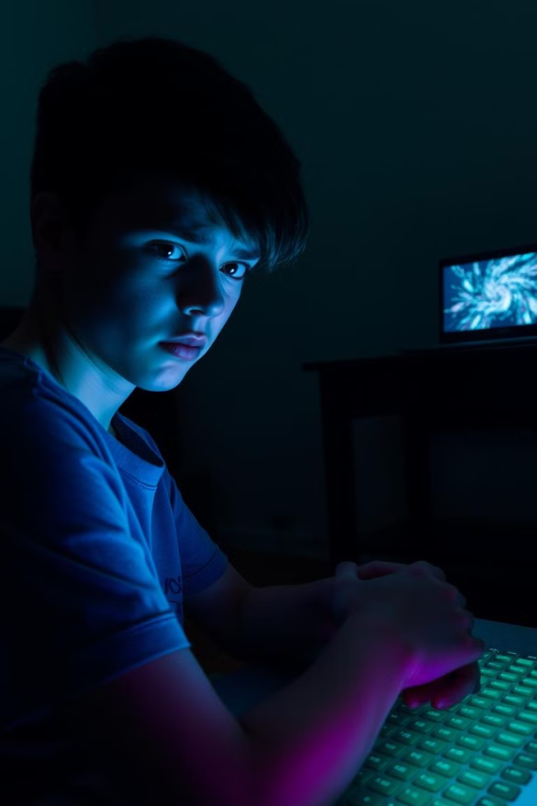
Признаки вовлечения ребёнка в экстремистскую деятельность
Важно быть внимательным к изменениям в поведении ребёнка. Существуют определённые признаки, которые могут свидетельствовать о его вовлечении в экстремистскую деятельность.
Изменение круга общения
Изменение внешнего вида
Ребёнок избегает контактов с прежними друзьями, у него появляются новые знакомые, о которых он не рассказывает.
Ребёнок начинает носить одежду с символикой экстремистских организаций, изменяет причёску, стиль.
Изменение интересов
Ребёнок проявляет повышенный интерес к политике, религии, но его взгляды становятся радикальными и агрессивными.

Slide 5
Роль семьи в профилактике вовлечения детей в экстремизм
Семья играет ключевую роль в защите детей от влияния экстремистских идей. Родителям важно быть внимательными к своим детям, строить с ними доверительные отношения и помогать им разобраться в сложных вопросах.
1
Открытое общение
Создайте атмосферу открытости и доверия, чтобы ребёнок мог свободно говорить о своих проблемах.
2
Понимание интернет-культуры
Интересуйтесь интернет-жизнью ребёнка, узнайте, какие сайты он посещает, с кем общается в сети.
3
Совместное времяпрепровождение
Проводите время вместе, играйте, читайте, общайтесь. Это укрепит ваши отношения и позволит вам лучше узнать своего ребёнка.

Slide 6
Информационная безопасность детей в сети Интернет
Важно обеспечить информационную безопасность ребёнка в интернете. Научите его правилам безопасного использования сети, как распознавать опасные сайты и контент, и как себя защитить от мошенников.
Родительский контроль
Установите родительский контроль на устройствах ребёнка, ограничив доступ к опасным сайтам.
Безопасные поисковые системы
Используйте безопасные поисковые системы, которые фильтруют нежелательный контент.
Общение с детьми
Регулярно разговаривайте с ребёнком об интернет-безопасности, объясните ему риски, связанные с неправильным использованием сети.

Slide 7
Сотрудничество родителей, школы и органов власти
Профилактика вовлечения детей в экстремизм - задача не только родителей, но и школы, а также органов власти. Совместные усилия помогут защитить детей от опасных влияний.
Школа
Родители
Органы власти
Школа должна проводить уроки по профилактике экстремизма, предоставлять информацию о рисках, связанных с вовлечением в экстремистские организации.
Родители должны активно участвовать в профилактических мероприятиях, сотрудничать с школой и органами власти.
Органы власти должны вести информационную кампанию по профилактике экстремизма, предоставлять информацию о способах защиты от опасных влияний.

Slide 8
Социальная и психологическая помощь детям из группы риска
Дети, которые оказались в группе риска вовлечения в экстремизм, нуждаются в специальной помощи. Важно предоставить им социальную и психологическую поддержку, помочь им вернуться к нормальной жизни.
Психологическая помощь
Специалисты помогут ребёнку разобраться в своих чувствах, переосмыслить влияние экстремистских идей, и найти здоровые способы выражения своих эмоций.
Социальная поддержка
Важно создать поддержку в среде ребёнка, помочь ему найти новые интересы и увлечься полезными делами.
Образовательные программы
Специальные образовательные программы помогут ребёнку овладеть знаниями о рисках, связанных с экстремизмом, и научиться критически мыслить.

Slide 9
Алгоритм действий при выявлении признаков экстремизма у ребёнка
Если вы заметили у ребёнка признаки вовлечения в экстремизм, важно не паниковать, а действовать рационально и с осторожностью.
1
Соберите информацию
Постарайтесь узнать больше о том, что происходит с ребёнком, с кем он общается, что его интересует.
2
Поговорите с ребёнком
Попробуйте узнать о его взглядах и чувствах, дайте ему понять, что вы его любите и хотите помочь.
3
Обратитесь к специалисту
Если ситуация серьёзная, обратитесь к психологу или другому специалисту, который сможет оказать помощь ребёнку.
4
Обратитесь в правоохранительные органы
Если вы уверены, что ребёнок угрожает себе или другим, обратитесь в правоохранительные органы.

Slide 10
Заключение и рекомендации родителям
Защита детей от влияния экстремистских идей - это совместная ответственность всех членов общества. Важно быть внимательными, строить доверительные отношения с детьми, и постоянно учиться новому.
1
Будьте в курсе
2
Развивайте критическое мышление
Следите за новинками в интернете, узнавайте о новых видах угроз и способах защиты от них.
Научите ребёнка критически относиться к информации, проверять факты, и не верить всему, что он видит в интернете.
3
Общайтесь
Говорите с ребёнком о важных темах, узнавайте о его интересах, и делитесь своими знаниями и опытом.

